Slide 1

Gazterm 2016
16-18 maja Międzyzdroje
Innowacyjne projekty i pomysły
dla polskiego rynku gazu

Slide 2
Projekt Blue Gas
PROJEKTY W LICZBACH
150 mln zł
15 projektów
PROJEKTY
ZAKRES
1. Poszukiwanie gazu w Polsce
2. Innowacyjne metody wydobycia
3. Ochrona środowiska
EFEKTY
1. Lepsza identyfikacja pokładów gazu w Polsce
ROZPOZNANIE POKŁADÓW GAZU
NOWE METODY WIERCEŃ
2. Wiercenia tańsze, lepiej penetrujące złoże – wszystkie rodzaje wierceń
16.05.2016
Łukasz Kroplewski PGNiG
Gazterm

Slide 3
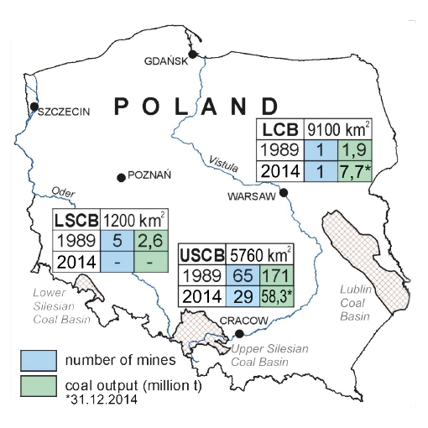
Odmetanowanie węgla
  CBM
  12-15 mld m³
  CBM
  2-5 mld m³
  CBM
  230-250 mld m³
16.05.2016
Łukasz Kroplewski PGNiG
Gazterm
Źródło : Państwowy Instytut Geologiczny

Slide 4
Wspólne Przedsięwzięcie PGNiG – Gaz System - NCBiR
PROJEKTY Z CZTERECH MAKROOBSZARÓW
poszukiwanie
sieci gazowe
użytkowanie gazu
ochrona środowiska
lepsza skuteczność
poszukiwań
lepsza efektywność
przesyłu, dotarcie do
większej liczby klientów
Nowe zastosowania gazu
Poligeneracja
Magazynowanie
Zagospodarowanie odpadów
Ograniczenie szkodliwości odpadów
ROZSTRZYGNIĘCIE KONKURSU na projekt
MAJ 2017 r.
16.05.2016
Łukasz Kroplewski PGNiG
Gazterm

Slide 5
Pozostałe projekty B+R
ZAKRESY TEMATYCZNE
1 Poszukiwanie
2 Dodatkowe pozyskanie energii
3 Ochrona środowiska
16.05.2016
Łukasz Kroplewski PGNiG
Gazterm

Slide 6
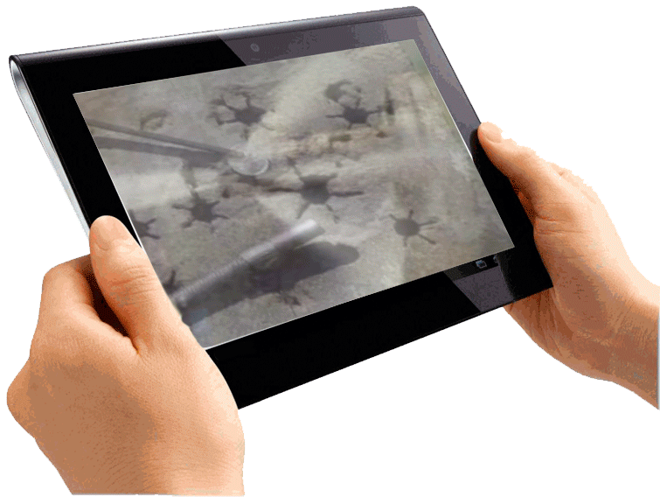
Pozostałe projekty B+R
1 projekt nr 1: MINIDRILL (poszukiwanie)
Technologia oraz zestaw urządzeń do wykonywania małośrednicowych odwiertów multilateralnych (do 2”) o długości do 200 m przy użyciu technologii hydrourabiania
z istniejących pionowych odwiertów o głębokości do 2500 m.
GŁÓWNE KORZYŚCI
Zwiększenie sczerpania złoża o około 20 – 30%
Opróbowanie i udostępnienie nowych horyzontów w istniejących odwiertach naftowych,
Wsparcie procesu decyzyjnego o likwidacji lub rekonstrukcji odwiertu
Obniżenie kosztów wykonania odwiertów kierunkowych
16.05.2016
Łukasz Kroplewski PGNiG
Gazterm

Slide 7
Pozostałe projekty B+R
2 projekt nr 2: TURBOEKSPANDER (dodatkowa energia)
GŁÓWNE KORZYŚCI
Produkcja dodatkowej energii elektrycznej
Znaczna redukcja emisji CO₂
Zmniejszenie emisji hałasu o 20% w stosunku do konkurencyjnych urządzeń
16.05.2016
Łukasz Kroplewski PGNiG
Gazterm

Slide 8
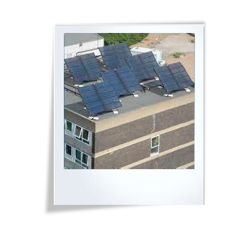
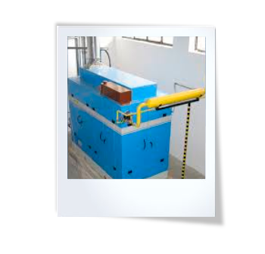

Pozostałe projekty B+R
3 projekt nr 3: ENERGY BOX (ochrona środowiska)
Koncepcja urządzeń dla energetyki rozproszonej wykorzystujących OZE (wiatraki o pionowej osi + energia słoneczna) oraz kogenerację gazową
Automatyczny dobór źródła energii w zależności od warunków
Urządzenia te będą elementem
tzw. ekologicznej elektrowni wirtualnej

Slide 9
OPEN INNOVATIONS I
Warsztaty Innowacyjnych Pomysłów
Warsztaty dla PGNIG TERMIKA
Kiedy?
20 kwietnia 2016
Kto?
MŚP, startupy, spin-offy
Rezultaty?
przeszły najśmielsze oczekiwania - 80 zgłoszeń
Jakaś stopka
data
nazwisko prowadzącego
tytuł imprezy

Slide 10
WIP dla PGNiG Termika
2 przykłady nagrodzonych pomysłów
Egovita
rozdrabnianie kamienia wapiennego podawanego do odsiarczania spalin. Większa powierzchnia czynna pyłu wapiennego wg szacunków powinna ograniczyć zużycie kamienia wapiennego o 50-80%
ICS Industrial Combustion Systems Sp. z o.o.
produkcja energii elektrycznej
i kwasu siarkowego ze złóż
o niskiej zawartości metanu,
a dużej siarkowodoru.
Jakaś stopka
data
nazwisko prowadzącego
tytuł imprezy

Slide 11
WIP dla PGNiG Termika
Pomysł już przygotowywany do wdrożenia
przez PGNiG Termika
N-ergia
firma oferuje odazotowanie spalin dla małych i średnich kotłów węglowych rusztowych (WR, OR) oraz pyłowych
(typu WP-120).
Innowacyjność polega na tym,
że dysze wtryskujące mocznik podążają za optymalnym oknem temperaturowym zapewniającym efektywny przebieg procesu odazotowania.
Jakaś stopka
data
nazwisko prowadzącego
tytuł imprezy

Slide 12

OPEN INNOVATIONS II
Młodzi Innowacyjni dla PGNiG
Kiedy?
wrzesień 2015
Kto?
Studenci, absolwenci?
I nagroda:
Możliwości wytworzenia propantów o bardzo wysokiej porowatości (do 60%). Pozwala to na swobodny przepływ gazu przez wnętrze propantów, a więc stwarza możliwość wyższego stopnia sczerpania złoża.
Jakaś stopka
data
nazwisko prowadzącego
tytuł imprezy

Slide 13
16.05.2016
Łukasz Kroplewski PGNiG
Gazterm

Slide 14
Wyzwania
Przełomy technologiczne – paliwa przyszłości (czy będzie nim wodór?)
Zastępowanie tradycyjnych źródeł energii przez OZE
Presja na dekarbonizację
Preferencje dla energetyki odnawialnej kosztem energetyki tradycyjnej
Potrzeba magazynowania energii
Zwiększenie podaży gazu w skali globalnej
16.05.2016
Łukasz Kroplewski PGNiG
Gazterm

Slide 15
PGNiG za 5 lat
Jesteśmy gotowi na przełomy technologiczne
Odnosimy sukcesy w magazynowaniu energii
Oferujemy atrakcyjne usługi w zakresie poszukiwania węglowodorów klientom
na całym świecie
Posiadamy nowe modele biznesowe w zakresie energii
Osiągnęliśmy „excellence” w zakresie obsługi klienta
16.05.2016
Łukasz Kroplewski PGNiG
Gazterm

Slide 16
Strategia B+R+I
obliczona na wydatki rzędu
340 mln zł rocznie
Kiedy? do września 2016 r.
Co?
Bardziej intensywna współpraca ze światem nauki
Presja na komercjalizację wyników badań
Współpraca z laboratorami naukowymi na całym świecie
Współpraca i inwestycje w start-upy w zakresie energii i obsługi klienta
16.05.2016
Łukasz Kroplewski PGNiG
Gazterm

Slide 17
Stworzenie Corporate Venture Capital
plany
Pierwsza inwestycja w startup: do połowy listopada 2016 r.
Cel: pozyskanie innowacyjnych pomysłów biznesowych w obszarze energii oraz obsługi klienta poprzez inwestowanie w startupy
Metoda: współpraca z ekosystemem wspierającym startupy. Pomogą nam zrobić scouting i screening setek projektów. Zainwestujemy w kilkanaście najlepszych, które posiadają już produkt (ew. prototyp) i potrzebują kapitału na dalszy rozwój
PGNiG oferuje kapitał
ale również może być klientem
lub dać dostęp do swoich klientów.
16.05.2016
Łukasz Kroplewski PGNiG
Gazterm

